Slide 1
Mercado de Capitais
Prof. Diego Fernandes Emiliano Silva

Slide 2
Modelo Capm
Seção 2.1

Slide 3
Modelo CAPM
CAPM: Capital Asset Pricing Model ou Modelo de Precificação de Ativos Financeiros
Muito usado no mercado financeiro utiliza para determinar uma taxa de retorno teórica (ou livre de riscos) apropriada de um determinado ativo em relação a um portfólio de investimentos perfeitamente diversificados.

Slide 4
Riscos
Quando falamos de investimentos, estamos sujeitos a dois tipos de riscos:
Risco sistemático (objeto do CAPM): está ligado à economia de um modo geral, ou seja, a ocorrência de um evento depende de fatores que afetam a economia, por exemplo, o aumento de desemprego, altas taxas de inflação, desvalorização de moeda, etc.
Risco não sistemático: diz respeito ao ambiente interno da empresa, um grupo de empresas ou um setor da economia.

Slide 5
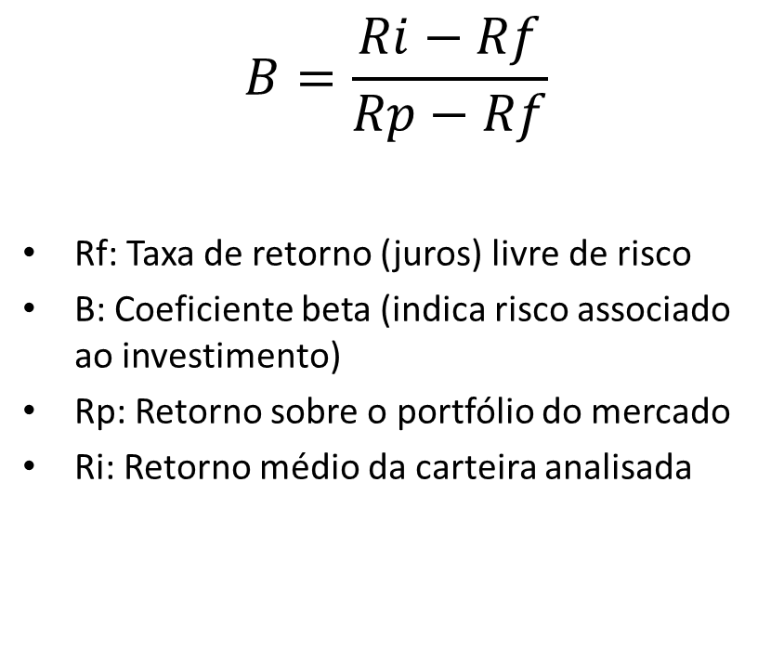
Modelo CAPM – como calcular
$$CAPM=Rf+B\left(Rp−Rf\right)$$
CAPM: Retorno esperado do ativo financeiro
Rf: Taxa de retorno (juros) livre de risco
B: Coeficiente beta (indica risco associado ao investimento)
Rp: Retorno sobre o portfólio do mercado
$$B=\frac{Ri−Rf}{Rp−Rf}$$
Rf: Taxa de retorno (juros) livre de risco
B: Coeficiente beta (indica risco associado ao investimento)
Rp: Retorno sobre o portfólio do mercado
Ri: Retorno médio da carteira analisada

Slide 6
Calculando o Beta - exemplo
Determinado investidor deseja calcular o Beta de sua carteira de investimentos. O quadro a seguir apresenta dados coletados referentes aos retornos de três anos, obtidos pela carteira do investidor e dados de outra carteira de mercado.
Média
Ri
9,95%
Rp
9,80%
Considerando que o ativo escolhido (Rf: livre de risco), foi o CDI, e que a taxa de juros dele é de 8% a.a., Calcular o índice beta.

Slide 7
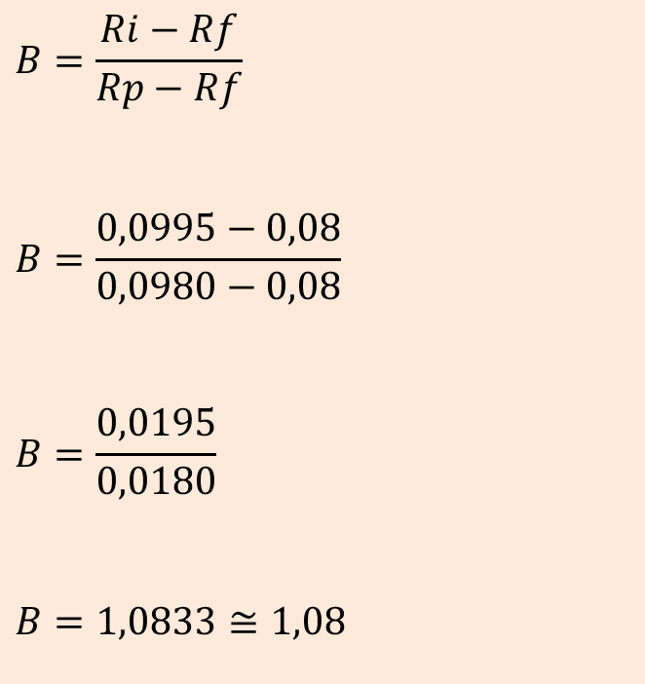
Calculando o Beta – exemplo resolvido
Determinado investidor deseja calcular o Beta de sua carteira de investimentos. O quadro a seguir apresenta dados coletados referentes aos retornos de três anos, obtidos pela carteira do investidor e dados de outra carteira de mercado.
$$B=\frac{Ri−Rf}{Rp−Rf}$$
$$B=\frac{0,0995−0,08}{0,0980−0,08}$$
$$B=\frac{0,0195}{0,0180}$$
$$B=1,0833≅1,08$$
Média
Ri
9,95%
Rp
9,80%
Considerando que o ativo escolhido (Rf: livre de risco), foi o CDI, e que a taxa de juros dele é de 8% a.a., Calcular o índice beta.

Slide 8
Calculando o CAPM - exemplo
Sobre o mesmo exemplo do slide anterior, vamos agora calcular o CAPM.
Média
Ri
9,95%
Rp
9,80%
Considerando que o ativo escolhido (Rf: livre de risco), foi o CDI, e que a taxa de juros dele é de 8% a.a., Calcular o índice beta.

Slide 9
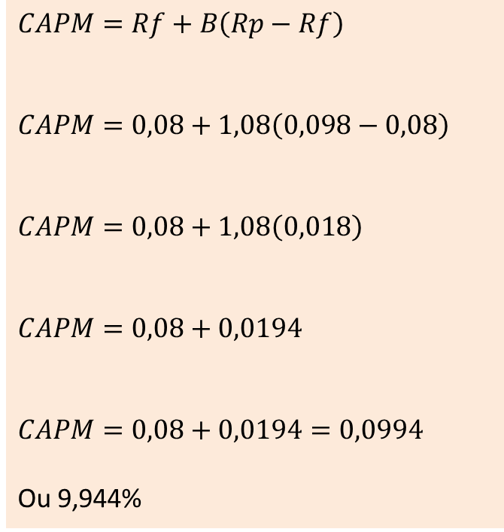
Calculando o CAPM – exemplo resolvido
Sobre o mesmo exemplo do slide anterior, vamos agora calcular o CAPM.
$$CAPM=Rf+B\left(Rp−Rf\right)$$
$$CAPM=0,08+1,08\left(0,098−0,08\right)$$
$$CAPM=0,08+1,08\left(0,018\right)$$
$$CAPM=0,08+0,0194$$
$$CAPM=0,08+0,0194=0,0994$$
Ou 9,944%
Média
Ri
9,95%
Rp
9,80%
Considerando que o ativo escolhido (Rf: livre de risco), foi o CDI, e que a taxa de juros dele é de 8% a.a., Calcular o índice beta.

Slide 10
Beta e CAPM - considerações
O B (risco não sistemático) deu como resultado 1,08
Com esse valor, achamos o CAPM, que deu 9,944%
Portanto, podemos concluir que:
O retorno esperado da carteira deverá ser de 9,944% a.a., o que representa a taxa mínima de atratividade.
Isso nos leva a concluir que as ações da carteira remuneram o risco assumido.

Slide 11
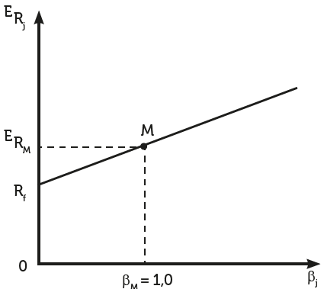
Risco de uma ação medido pelo Beta
No gráfico, a reta SML mostra a relação risco-retorno.
Um beta = 0 significa que a taxa de retorno esperado é livre de risco, enquanto beta = 1 indica que o retorno esperado de um título terá o mesmo retorno esperado da carteira.
Os títulos com beta elevado correspondem a retornos elevados.
Em condições normais, todos os títulos devem ser avaliados de forma que estejam acima da reta SML, pois oferecem expectativa mais alta de retorno em relação ao mercado determinado pelo maior risco sistemático assumido.
Retorno exigido do título
(eixo vertical)
SML – Security Market Line
Relação risco / retorno
Risco sistemático
(eixo horizontal)

Slide 12
Atividade – Calcular o Beta e o CAPM
Determinado investidor deseja calcular o Beta de sua carteira de investimentos, bem como o CAPM.
O quadro a seguir apresenta dados coletados referentes aos retornos de três anos, obtidos pela carteira do investidor e dados de outra carteira de mercado, bem como a taxa livre de risco.
Espaço para resolução:

Slide 13
Atividade resolvida – Calcular o Beta e o CAPM
Determinado investidor deseja calcular o Beta de sua carteira de investimentos, bem como o CAPM.
O quadro a seguir apresenta dados coletados referentes aos retornos de três anos, obtidos pela carteira do investidor e dados de outra carteira de mercado, bem como a taxa livre de risco.
Espaço para resolução:
Ri = (17,3 + 13,8 + 12,3) / 3 = 14,47%
Rp = (12,7 + 10,7 + 10,6) / 3 = 11,33%
Rf = (7 + 7 +7) / 3 = 7%
B = (0,1447 – 0,07) / (0,1133 – 0,07)
B = 0,0747 / 0,0433
B = 1,7252 arredondando 1,73
CAPM = Rf + B * (Rp – Rf)
CAPM = 0,07 + 1,73 * (0,1133 – 0,07)
CAPM = 0,07 + 1,73 * (0,0433)
CAPM = 0,07 + 0,0749 = 0,1449 (14,49%)

Slide 14
Índice de Jensen
Seção 2.2

Slide 15
Índice de Jensen
O índice de Jensen (benchmark), consiste no processo de analisar indicadores de outros fundos de investimentos, e verificar os retornos de portfólios para utilizá-los como base de comparação.
No Brasil, utilizamos o Ibovespa ou IBrX-50, índice que mede o retorno de uma carteira teórica composta por ações das 50 empresas mais negociadas na BM&FBOVESPA.
Esse índice foi desenvolvido por Michael C. Jensen. Ele utiliza o coeficiente Beta, e é baseado no modelo CAPM, para mostrar a rentabilidade adicional que se consegue além do retorno correspondente ao nível de risco sistemático assumido.

Slide 16
Índice de Jensen
Esse indicador parte do princípio de que uma carteira de investimentos que apresentar índice alfa (índice de Jensen) maior que zero apresenta bom desempenho e indica que o administrador de tal portfólio faz uma gestão eficiente do fundo.
Na prática, consideramos que administradores de fundos que obtiveram índices de Jensen positivos, acrescentaram valor a tais fundos, enquanto fundos que apresentaram índices negativos diminuíram ou destruíram valores dos investimentos.

Slide 17

Índice de Jensen – como calcular
$$J=\left(Rf−Rsr\right)−B\left(Rm−Rsr\right)$$
B: Coeficiente Beta
Rf: Retorno médio do fundo analisado
Rsr: Taxa livre de risco
Rm: Retorno médio do mercado (benchmark)
J = Índice de Jensen (ou alfa)
$$B=\frac{Rf−Rsr}{Rm−Rsr}$$

Slide 18
Calculando o Índice de Jensen - exemplo
Vamos supor que você tenha cotas em um fundo de investimentos, e deseja saber se o administrador do fundo administra bem o mesmo. Para isso, você resolver calcular o Índice de Jensen para os dados abaixo:
Retorno | Ano 1 | Ano 2 | Ano 3 | Média
Rf: Retorno do fundo | 15,70% | 20,90% | 19,10% | 18,57%
Rm: Carteira do mercado (benchmark) | 16,80% | 20,20% | 15,40% | 17,47%
Taxa de retorno livre de risco (CDI) | 12,00% | 12,00% | 12,00%

Slide 19
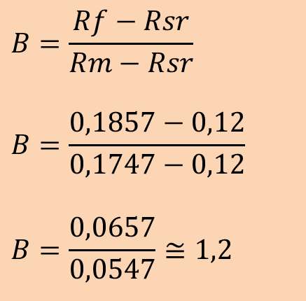
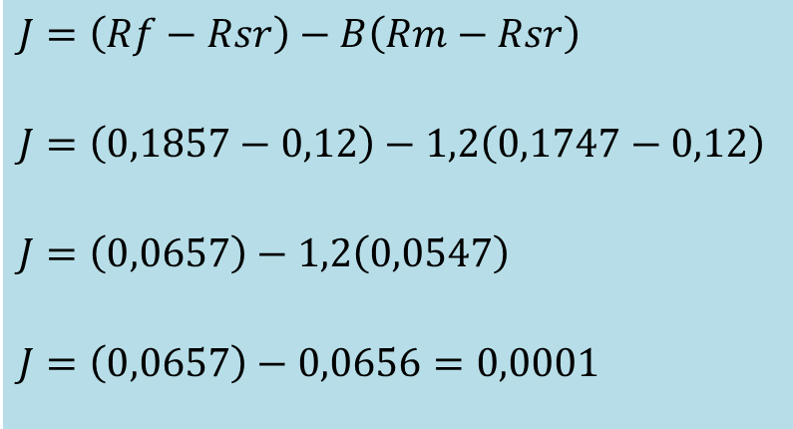
Calculando o Índice de Jensen – exemplo resolvido
Retorno | Ano 1 | Ano 2 | Ano 3 | Média
Rf: Retorno do fundo | 15,70% | 20,90% | 19,10% | 18,57%
Rm: Carteira do mercado (benchmark) | 16,80% | 20,20% | 15,40% | 17,47%
Rsr: Taxa de retorno livre de risco (CDI) | 12,00% | 12,00% | 12,00%
$$B=\frac{Rf−Rsr}{Rm−Rsr}$$
$$B=\frac{0,1857−0,12}{0,1747−0,12}$$
$$B=\frac{0,0657}{0,0547}≅1,2$$
$$J=\left(Rf−Rsr\right)−B\left(Rm−Rsr\right)$$
$$J=\left(0,1857−0,12\right)−1,2\left(0,1747−0,12\right)$$
$$J=\left(0,0657\right)−1,2\left(0,0547\right)$$
$$J=\left(0,0657\right)−0,0656=0,0001$$
Comentário:
Índice de Jensen (ou Alfa) positivo demonstra que o gestor do seu fundo está agregando valor aos seus investimentos.

Slide 20
Atividade
Vamos supor que você tenha cotas em um fundo de investimentos, e deseja saber se o administrador do fundo administra bem o mesmo. Para isso, você resolver calcular o Índice de Jensen para os dados abaixo:
Retorno | Ano 1 | Ano 2 | Ano 3 | Média
Rf: Retorno do fundo | 16,00% | 15,50% | 18,20% | 16,57%
Rm: Carteira do mercado (benchmark) | 16,50% | 14,40% | 18,10% | 16,33%
Taxa de retorno livre de risco (CDI) | 10,00% | 10,00% | 10,00% | 10,00%

Slide 21
Atividade resolvida
Vamos supor que você tenha cotas em um fundo de investimentos, e deseja saber se o administrador do fundo administra bem o mesmo. Para isso, você resolver calcular o Índice de Jensen para os dados abaixo:
Retorno | Ano 1 | Ano 2 | Ano 3 | Média
Rf: Retorno do fundo | 16,00% | 15,50% | 18,20% | 16,57%
Rm: Carteira do mercado (benchmark) | 16,50% | 14,40% | 18,10% | 16,33%
Taxa de retorno livre de risco (CDI) | 10,00% | 10,00% | 10,00% | 10,00%
B = (0,1657 – 0,10) / (0,1633 – 0,10)
B = 0,0657 / 0,0633
B = 1,0379 arredondamento 1,04
J = (Rf – Rsr) – B * (Rm – Rsr)
J = (0,1657 – 0,10) – 1,04 * (0,1633 – 0,10)
J = (0,0657) – 1,04 * (0,0633)
J = 0,0657 – 0,0658
J = - 0,0001 (negativo)

Slide 22
Índices de Sharpe e Modigliani
Seção 2.3

Slide 23
Contexto
Os fundos de investimentos vêm tornando-se cada vez mais comuns no Brasil.
Nesse sentido, a avaliação de desempenho dos fundos de investimentos ou de portfólios faz-se muito importante.
Podemos definir avaliação de desempenho como a capacidade do administrador de obter o melhor resultado em determinado investimento, além disso, proporcionar o melhor retorno, considerando a taxa de risco aceitável ao investimento e perfil do investidor.
Na seção 2.3, veremos dois Índices para avaliar o desempenho dos fundos de investimentos, os Índices Sharpe e Modigliani.

Slide 24
Índice Sharpe
O índice Sharpe, criado por Willian Sharpe em 1966, é utilizado para avaliação do desempenho de fundos com o objetivo de que investidores ajustem o retorno ao risco na avaliação de fundos de investimentos.
Em resumo, ele atua em conjunto com o CAPM e mede a remuneração de determinado portfólio por unidade de risco total a que se expõe o investimento.

Slide 25
Índice Sharpe – como calcular
$$IS=\frac{Ri −Rsr}{σc}$$
IS: Índice Sharpe
Ri: Retorno médio esperado pela carteira
Rsr: Retorno livre de risco ou benchmark da carteira
$σc$: Desvio-padrão do retorno da carteira
O resultado do IS permitirá classificar os ativos
Quanto maior o índice, melhor será o ativo

Slide 26

Calculando o IS - exemplo
O quadro a seguir apresenta dados coletados referentes aos retornos de três fundos, obtidos pela carteira de investimentos dos Fundos A1, B2 e B3, bem como o retorno livre de risco e o desvio-padrão para cada carteira, representando o risco do portfólio.
$$IS=\frac{Ri−Rsr}{σc}$$
Fundos | A1 | B2 | B3
Ri | 20% | 18% | 22%
Rsr | 15% | 15% | 15%
$$σc$$ | 0,006 | 0,006 | 0,0085
Com base nos dados, calcular o IS:

Slide 27
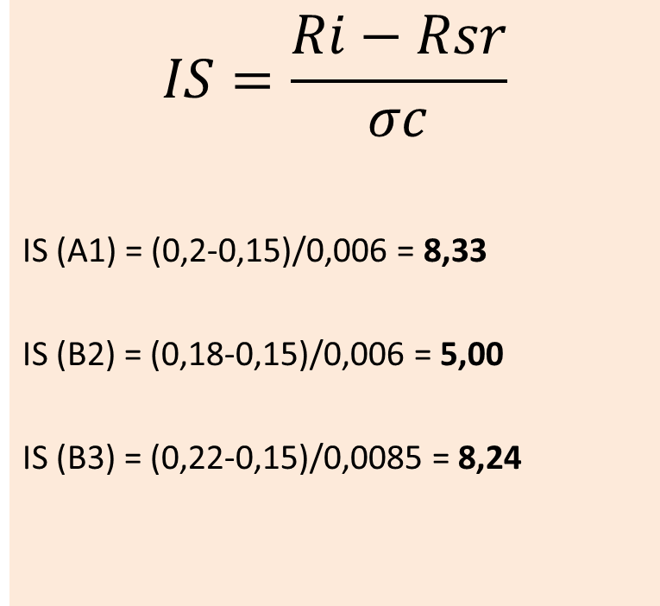
Calculando o IS – exemplo resolvido
O quadro a seguir apresenta dados coletados referentes aos retornos de três fundos, obtidos pela carteira de investimentos dos Fundos A1, B2 e B3, bem como o retorno livre de risco e o desvio-padrão para cada carteira, representando o risco do portfólio.
$$IS=\frac{Ri−Rsr}{σc}$$
IS (A1) = (0,2-0,15)/0,006 = 8,33
IS (B2) = (0,18-0,15)/0,006 = 5,00
IS (B3) = (0,22-0,15)/0,0085 = 8,24
(1o)
Fundos | A1 | B2 | B3
Ri | 20% | 18% | 22%
Rsr | 15% | 15% | 15%
$$σc$$ | 0,006 | 0,006 | 0,0085
(3o)
(2o)
Com base nos dados, calcular o IS:
Quanto maior o indicador, melhor o retorno do fundo analisada. No exemplo, o fundo A1 obteve o melhor desempenho.

Slide 28
Calculando o IS - atividade
O quadro a seguir apresenta dados coletados referentes aos retornos de três fundos, obtidos pela carteira de investimentos dos Fundos A1, B2 e B3, bem como o retorno livre de risco e o desvio-padrão para cada carteira, representando o risco do portfólio.
$$IS=\frac{Ri−Rsr}{σc}$$
Fundos | A1 | B2 | B3
Ri | 20% | 22% | 23%
Rsr | 15% | 15% | 15%
$$σc$$ | 0,007 | 0,004 | 0,001
Com base nos dados, calcular o IS:

Slide 29
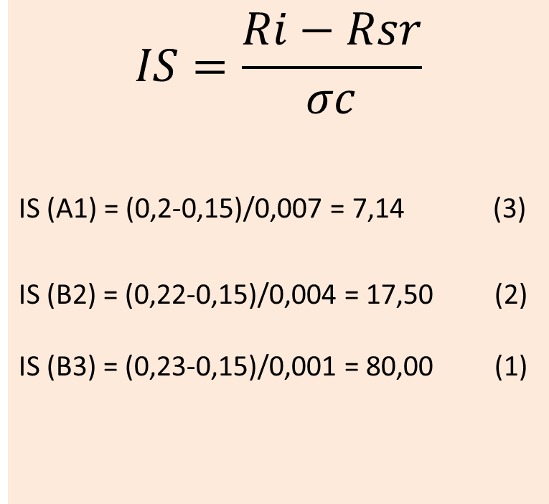
Calculando o IS – atividade resolvida
O quadro a seguir apresenta dados coletados referentes aos retornos de três fundos, obtidos pela carteira de investimentos dos Fundos A1, B2 e B3, bem como o retorno livre de risco e o desvio-padrão para cada carteira, representando o risco do portfólio.
$$IS=\frac{Ri−Rsr}{σc}$$
IS (A1) = (0,2-0,15)/0,007 = 7,14 (3)
IS (B2) = (0,22-0,15)/0,004 = 17,50 (2) IS (B3) = (0,23-0,15)/0,001 = 80,00 (1)
Fundos | A1 | B2 | B3
Ri | 20% | 22% | 23%
Rsr | 15% | 15% | 15%
$$σc$$ | 0,007 | 0,004 | 0,001
Com base nos dados, calcular o IS:
Devemos escolher B3. maior IS, o fundo em questão apresenta o melhor relação retorno / risco.

Slide 30
Índice Modigliani
Parecido com o índice Sharpe
Esse indicador mostra, em percentual, a utilização do custo de oportunidade e, assim, ajusta todos os portfólios ao nível de risco das carteiras de mercado (benchmark).
Com isso, ele consegue medir o retorno do portfólio ajustado ao risco a que o ativo é exposto. Por ser expresso percentualmente, facilita a interpretação dos investidores e quanto maior, melhor será o retorno do portfólio.
O índice de Modigliani verifica qual seria a rentabilidade de uma carteira de investimentos se ela estivesse submetida aos mesmos riscos de outras carteiras do mercado.

Slide 31
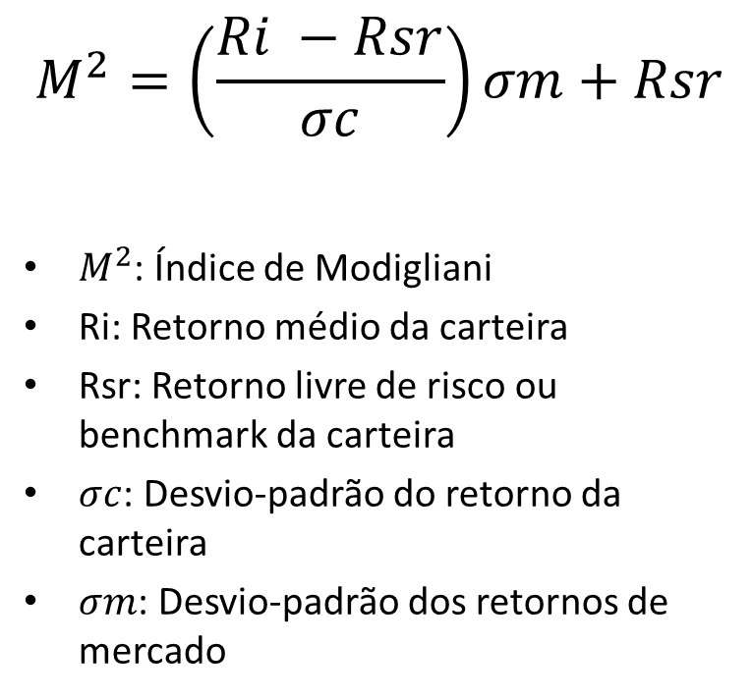
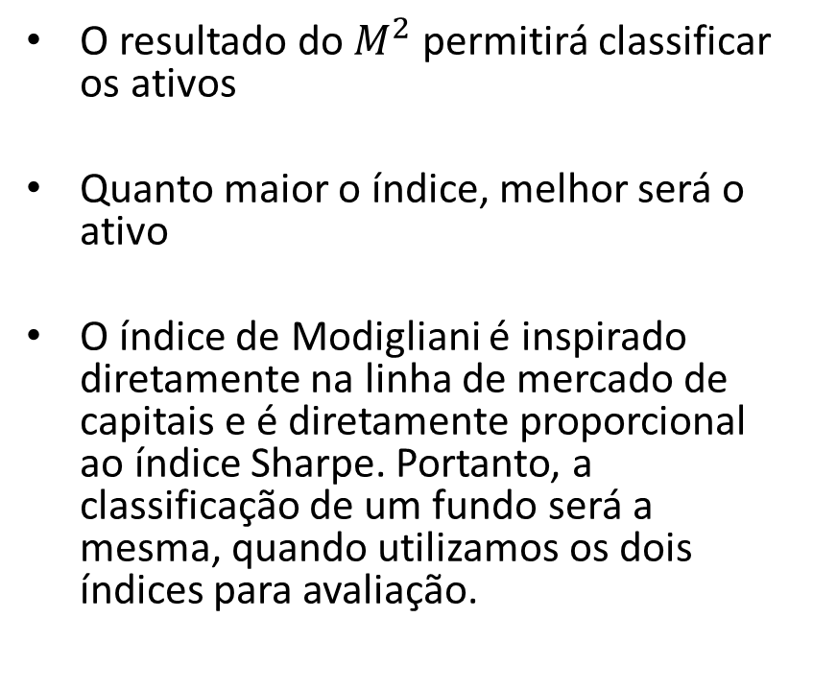
Índice Modigliani – como calcular
$$M^{2}=\left(\frac{Ri −Rsr}{σc}\right)σm+Rsr$$
$M^{2}$: Índice de Modigliani
Ri: Retorno médio da carteira
Rsr: Retorno livre de risco ou benchmark da carteira
$σc$: Desvio-padrão do retorno da carteira
$σm$: Desvio-padrão dos retornos de mercado
O resultado do $M^{2}$ permitirá classificar os ativos
Quanto maior o índice, melhor será o ativo
O índice de Modigliani é inspirado diretamente na linha de mercado de capitais e é diretamente proporcional ao índice Sharpe. Portanto, a classificação de um fundo será a mesma, quando utilizamos os dois índices para avaliação.

Slide 32

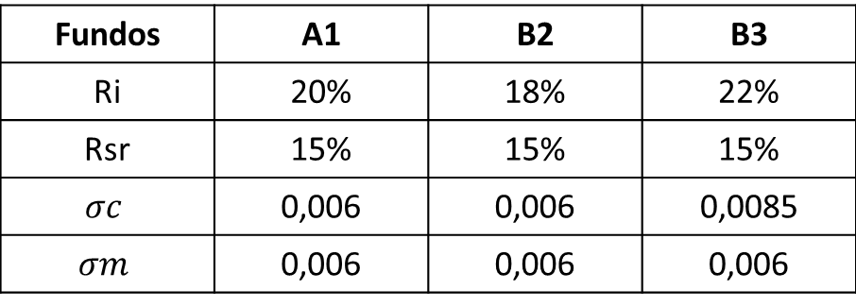
Calculando o Índice de Modigliani - exemplo
O quadro a seguir apresenta dados coletados referentes aos retornos de três fundos, obtidos pela carteira de investimentos dos Fundos A1, B2 e B3, bem como o retorno livre de risco e o desvio-padrão para cada carteira, representando o risco do portfólio.
$$M^{2}=\left(\frac{Ri −Rsr}{σc}\right)σm+Rsr$$
Fundos | A1 | B2 | B3
Ri | 20% | 18% | 22%
Rsr | 15% | 15% | 15%
$$σc$$ | 0,006 | 0,006 | 0,0085
$$σm$$ | 0,006 | 0,006 | 0,006
Com base nos dados, calcular o IM:

Slide 33
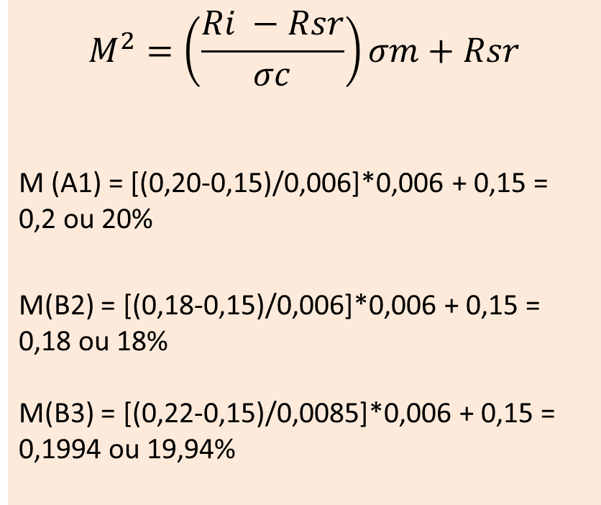
Calculando o Índice de Modigliani – exemplo resolvido
O quadro a seguir apresenta dados coletados referentes aos retornos de três fundos, obtidos pela carteira de investimentos dos Fundos A1, B2 e B3, bem como o retorno livre de risco e o desvio-padrão para cada carteira, representando o risco do portfólio.
$$M^{2}=\left(\frac{Ri −Rsr}{σc}\right)σm+Rsr$$
M (A1) = [(0,20-0,15)/0,006]*0,006 + 0,15 = 0,2 ou 20%
M(B2) = [(0,18-0,15)/0,006]*0,006 + 0,15 = 0,18 ou 18% M(B3) = [(0,22-0,15)/0,0085]*0,006 + 0,15 = 0,1994 ou 19,94%
(1o)
Fundos | A1 | B2 | B3
Ri | 20% | 18% | 22%
Rsr | 15% | 15% | 15%
$$σc$$ | 0,006 | 0,006 | 0,0085
$$σm$$ | 0,006 | 0,006 | 0,006
(3o)
(2o)
Com base nos dados, calcular o IM:
Quanto maior o indicador, melhor o retorno do fundo analisada. No exemplo, o fundo A1 obteve o melhor desempenho.

Slide 34

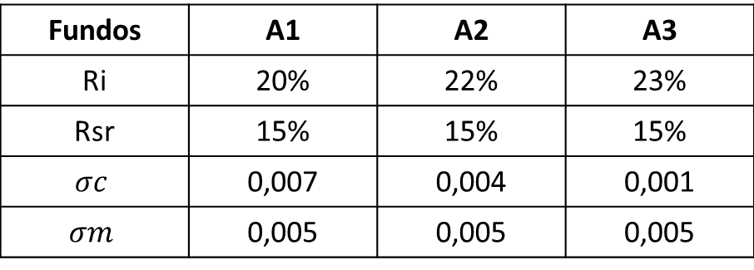
Calculando o Índice Modigliani - atividade
O quadro a seguir apresenta dados coletados referentes aos retornos de três fundos, obtidos pela carteira de investimentos dos Fundos A1, B2 e B3, bem como o retorno livre de risco e o desvio-padrão para cada carteira, representando o risco do portfólio.
$$M^{2}=\left(\frac{Ri −Rsr}{σc}\right)σm+Rsr$$
Fundos | A1 | A2 | A3
Ri | 20% | 22% | 23%
Rsr | 15% | 15% | 15%
$$σc$$ | 0,007 | 0,004 | 0,001
$$σm$$ | 0,005 | 0,005 | 0,005
Com base nos dados, calcular o IM:

Slide 35
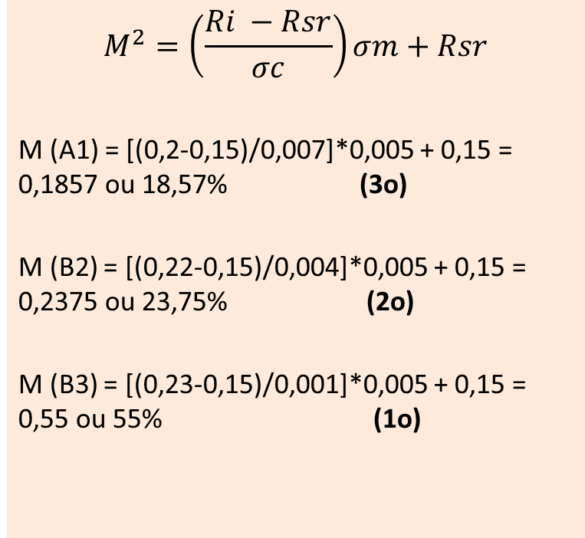
Calculando o Índice Modigliani – atividade resolvida
O quadro a seguir apresenta dados coletados referentes aos retornos de três fundos, obtidos pela carteira de investimentos dos Fundos A1, B2 e B3, bem como o retorno livre de risco e o desvio-padrão para cada carteira, representando o risco do portfólio.
$$M^{2}=\left(\frac{Ri −Rsr}{σc}\right)σm+Rsr$$
M (A1) = [(0,2-0,15)/0,007]*0,005 + 0,15 = 0,1857 ou 18,57% (3o)
M (B2) = [(0,22-0,15)/0,004]*0,005 + 0,15 = 0,2375 ou 23,75% (2o)
M (B3) = [(0,23-0,15)/0,001]*0,005 + 0,15 = 0,55 ou 55% (1o)
Fundos | A1 | A2 | A3
Ri | 20% | 22% | 23%
Rsr | 15% | 15% | 15%
$$σc$$ | 0,007 | 0,004 | 0,001
$$σm$$ | 0,005 | 0,005 | 0,005
Com base nos dados, calcular o IM:
O melhor retorno pelo IM B3.

Slide 36
Produtos da mesa de captação e de empréstimos
Seção 2.4

Slide 37
Mesa de captação e de empréstimos
A mesa de captação de recursos pertence à mesa de operações, na qual são definidos aspectos referentes às captações das instituições financeiras e tomadas decisões sobre taxas de juros e criação de produtos que sejam atrativos aos investidores.
Também faz parte da mesa de operações, a mesa de empréstimos, cujo objetivo é decidir sobre taxa de juros e formas de financiamentos que sejam viáveis aos chamados agentes deficitários da economia.

Slide 38
Instituições financeiras
As instituições financeiras participam do mercado desenvolvendo e ofertando produtos voltados para aplicações (captações) e financiamentos (empréstimos).
Os agentes econômicos superavitários ou deficitários satisfazem suas necessidades negociando esses produtos financeiros.
Os indicadores financeiros formados no mercado, como o custo do dinheiro, cotações, taxas de juros, são utilizados como base nas tomadas de decisão.

Slide 39
Produtos da mesa
Os produtos das mesas de captação de recursos e mesas de empréstimos, negociados no mercado, poderão ser classificados conforme a renda, prazo e emissão.
Os produtos podem ter renda fixa ou renda variável, isso irá depender se o contrato ou produto possui juros pré ou pós-fixados.
Prefixados: Quando os juros totais são definidos no ato do contrato, independente de alterações econômicas.
Pós-fixados: Quando somente uma parcela dos juros é definida no ato do contrato e o restante definido com base em um indexador acordado entre as partes, como índice de variação de preços, como por exemplo o IGP-M.

Slide 40
Alguns produtos
CDB – Certificado de Depósito Bancário e Recibo de Depósito Bancário – RDB (renda fixa).
Diferença entre eles é que o CDB pode ser negociado antes do vencimento, já o RDB é inegociável e intrasferível.
CDI – Certificado de Depósito Interbancário, ou seja, são utilizados entre as empresas financeiras.
Hot Money é outro produto das mesas de operações, negociado em curtíssimos prazos para atender necessidades de caixa das empresas. Taxa referencial é a do CDI, acrescida de spread cobrado pela instituição financeira.

Slide 41
Produtos da mesa
Desconto de duplicatas
Crédito rotativo (conta corrente garantida)
Existem também produtos de longo prazo (estudaremos estes em 4.3

